Slide 1
Муниципальное дошкольное образовательное учреждение Детский сад №1 комбинированного вида городского округа Власиха
Интегрированная ООД по познавательному развитию «Вода, водичка» с использованием экспериментальной деятельности с детьми младшего дошкольного возраста
Выполнила: Владимирова
Светлана Григорьевна
воспитатель
МДОУ Детский сад№1
комбинированного вида
г.о. Власиха

Slide 2
«Самое лучшее открытие – то, которое ребенок делает сам». Ральф У. Эмерсон
«Лучше один раз увидеть, чем сто раз услышать»
народная мудрость.
«Расскажи – и я забуду, покажи – и я запомню, дай попробовать – и я пойму»
народная мудрость.

Slide 3
Актуальность
Ребенок рождается исследователем. Неутолимая жажда новых впечатлений, любопытство, постоянное стремление наблюдать и экспериментировать, самостоятельно искать новые сведения о мире. Знания, полученные самостоятельно, являются осознанными и более прочными. Ребенок познает объект в результате практической деятельности с ним.
Опыты помогают развивать речь, мышление, логику, творчество ребенка, наглядно показывать связи между живым и неживым в природе. Исследование дает возможность ребенку самому найти ответы на вопросы как и почему.

Slide 4
Цель: познакомить детей с элементарными свойствами воды (вкус, цвет, запах, текучесть). Уточнить значение ее для всего живого.
Программные задачи:
-Формировать способности видеть многообразие мира в системе взаимосвязей. Развивать мышление и связную речь детей; ввести в активный словарь детей слова: бесцветная, безвкусная, прозрачная. Сочетать показ предмета с активным действием ребенка по его обследованию (восприятие на вкус, запах и т. д.).
Совершенствовать речевой слух, закреплять навыки четкой правильной выразительной речи.
-Развивать логическое мышление, зрительную и слуховую память, внимание, воображение.
- Воспитывать интерес к познанию; бережное отношение к окружающей природе.

Slide 5
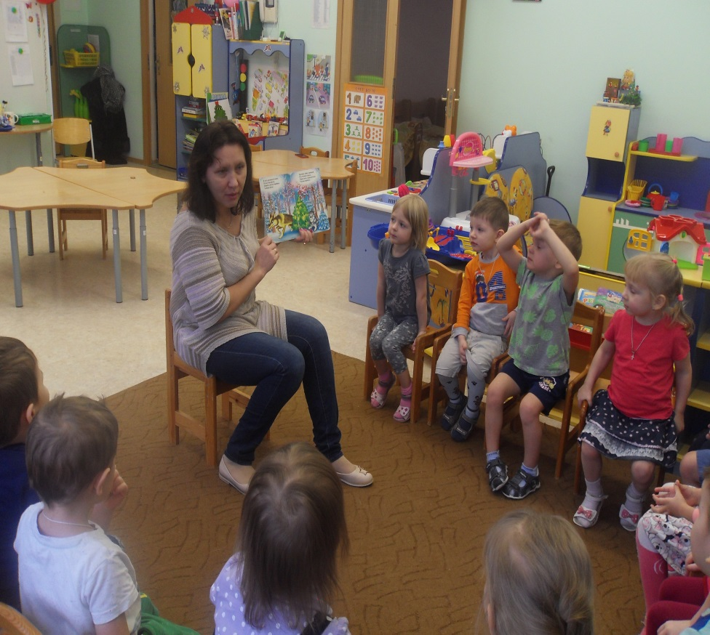
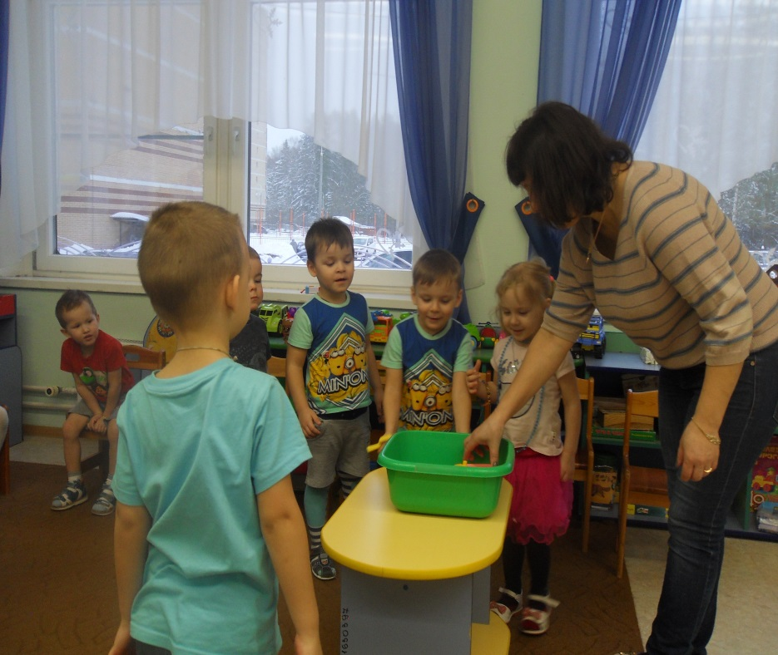
Предварительная работа: беседы с детьми о роли воды для всего живого, чтение стихотворений о воде, разгадывание загадок.

Slide 6
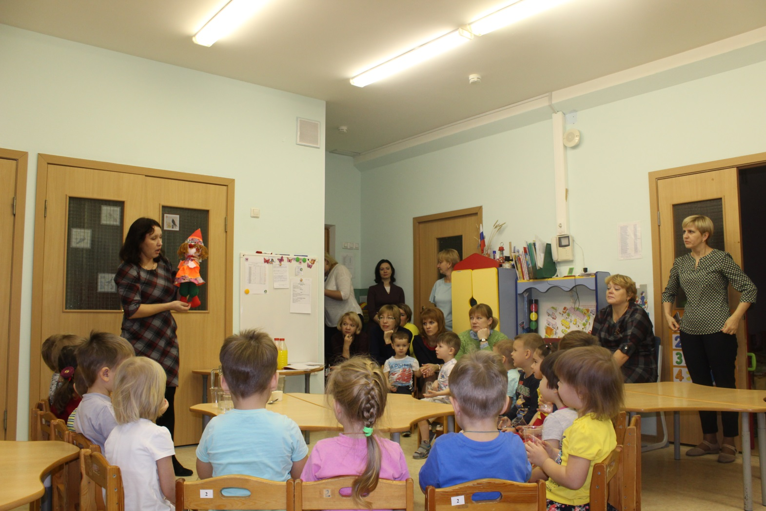
В гости к нам пришел Петрушка

Slide 7
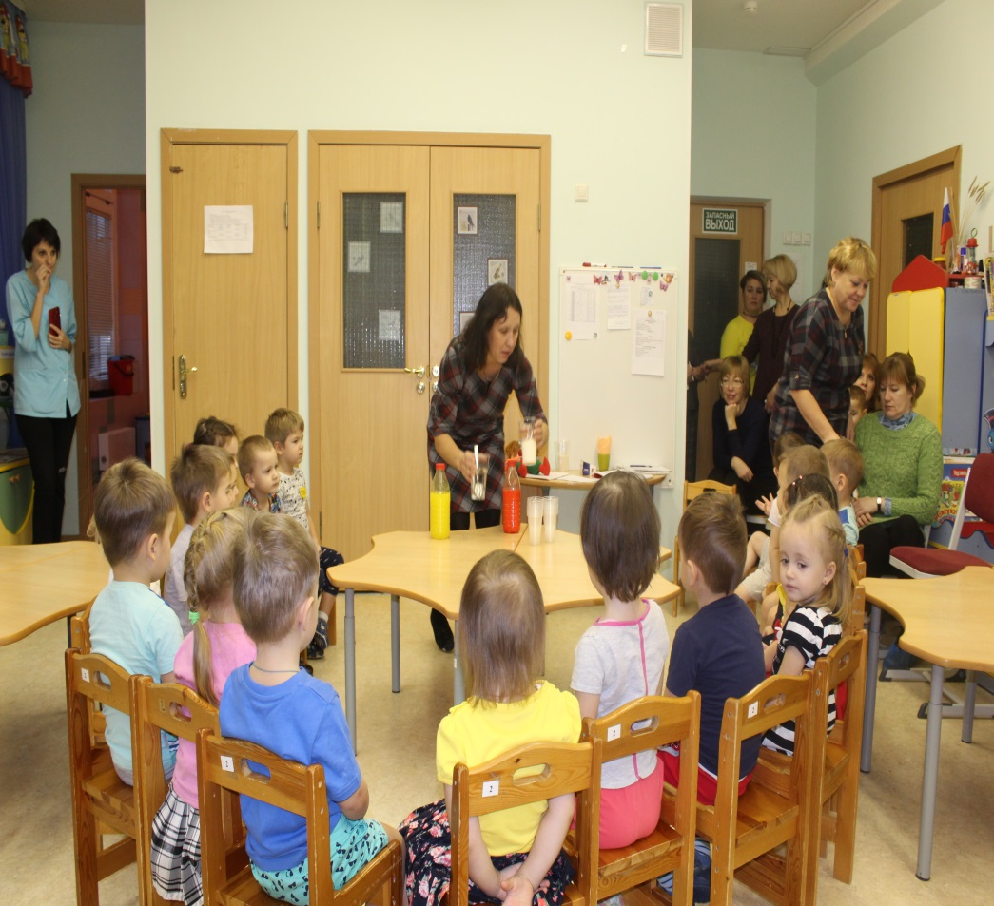
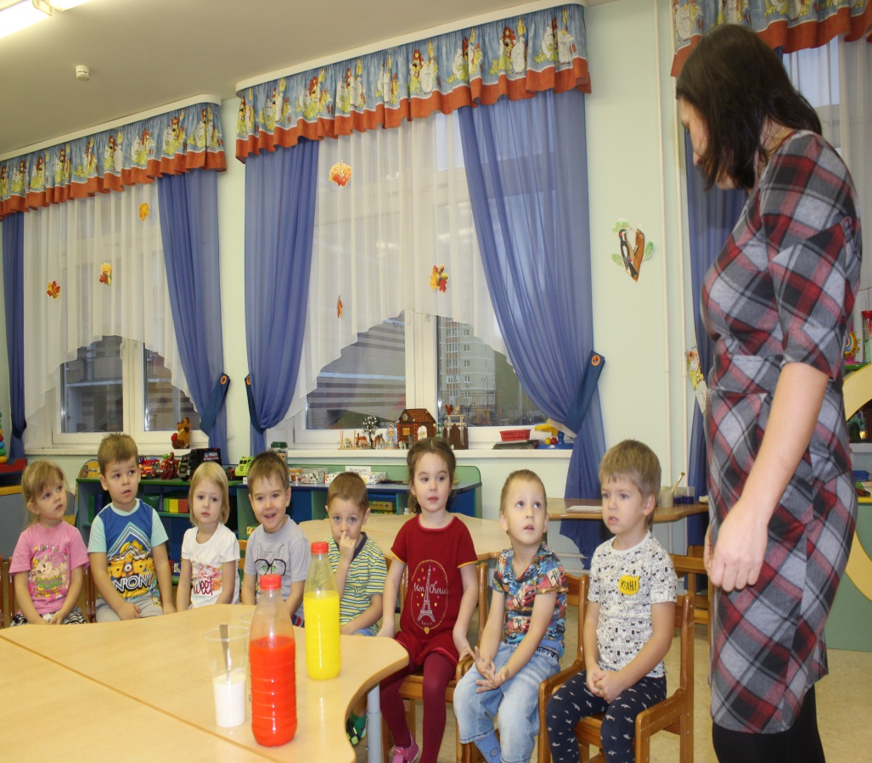
Вмести с ним поиграли с водичкой

Slide 8
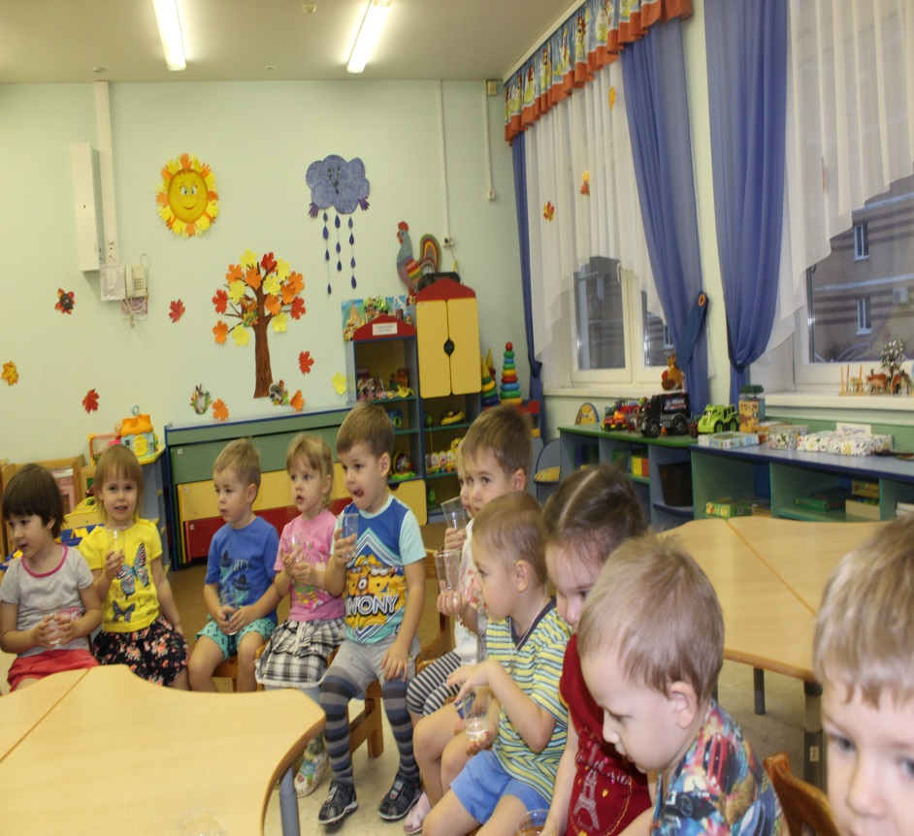
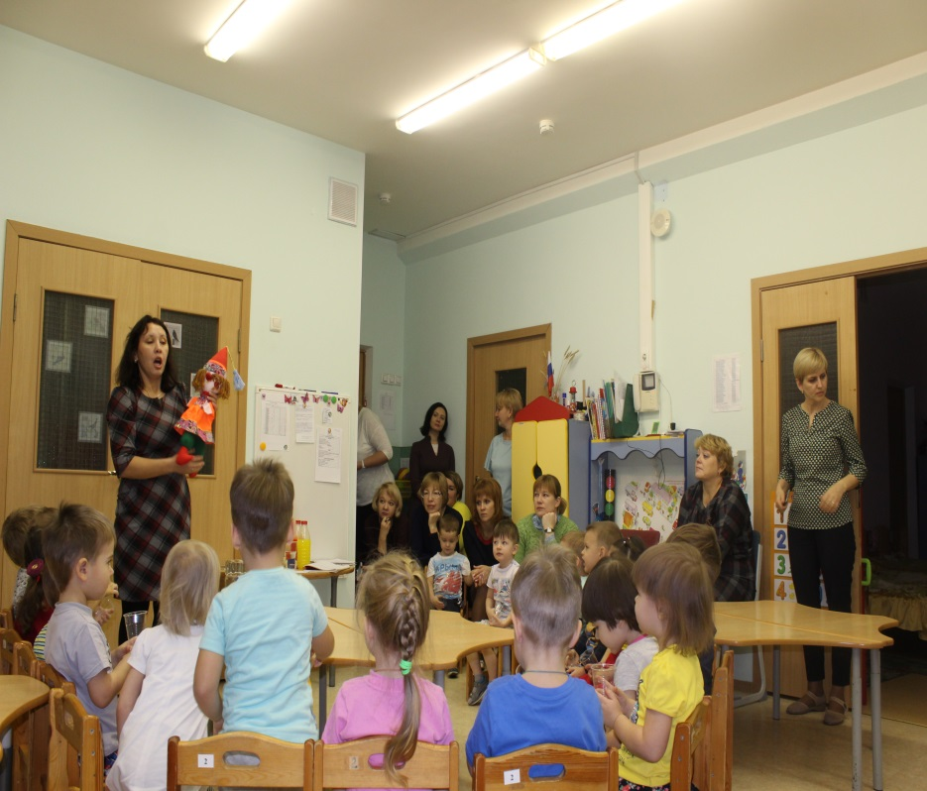
Узнали какой может быть вода и для чего она нужна

Slide 9
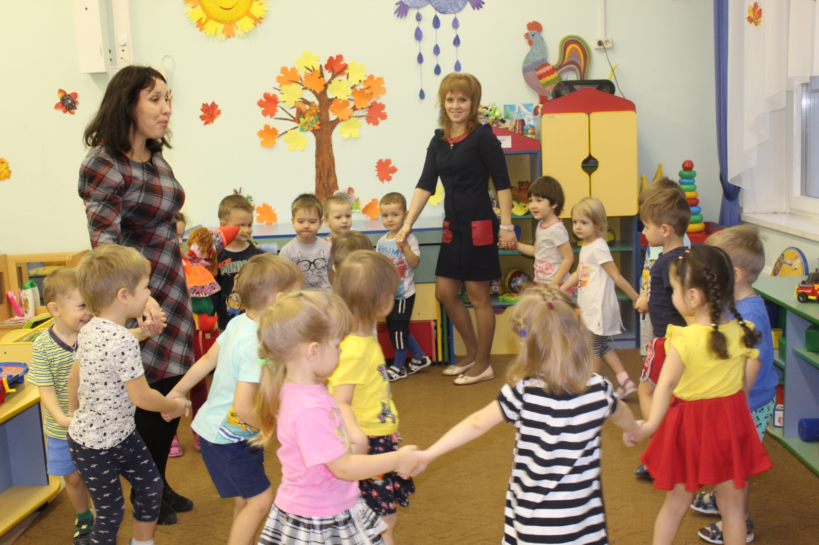
Сделали физкультминутку

Slide 10
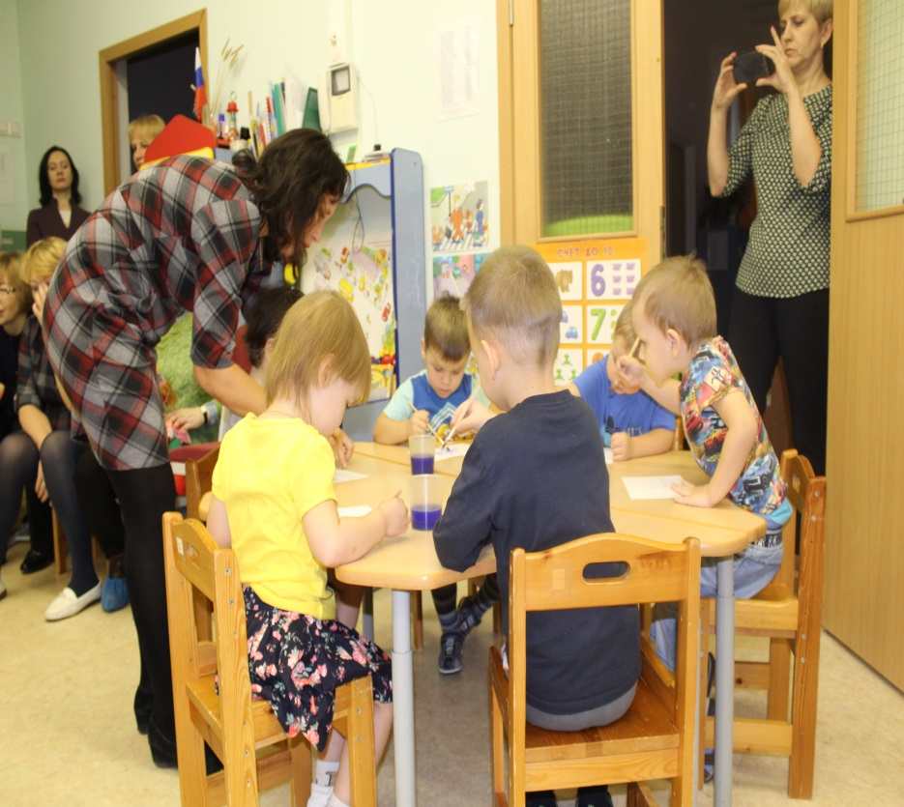
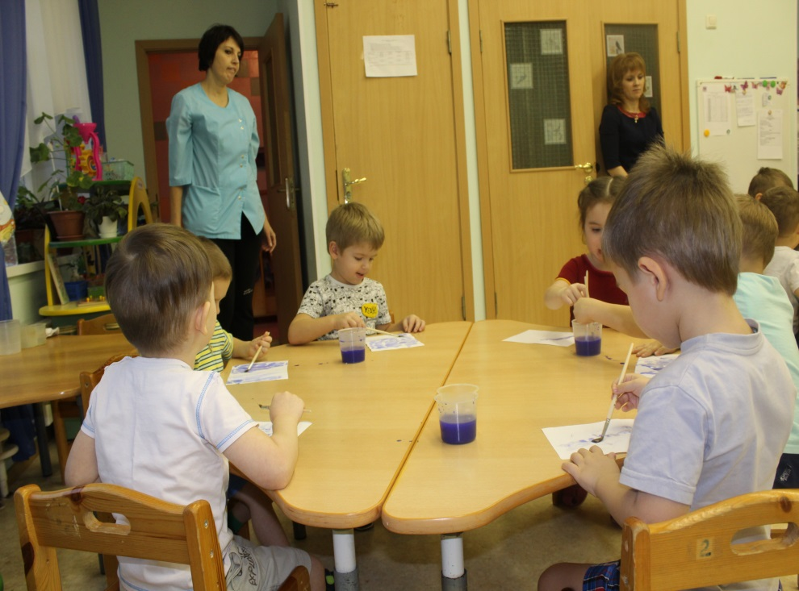
Закрасили листочки и много интересного узнали о водичке

Slide 11
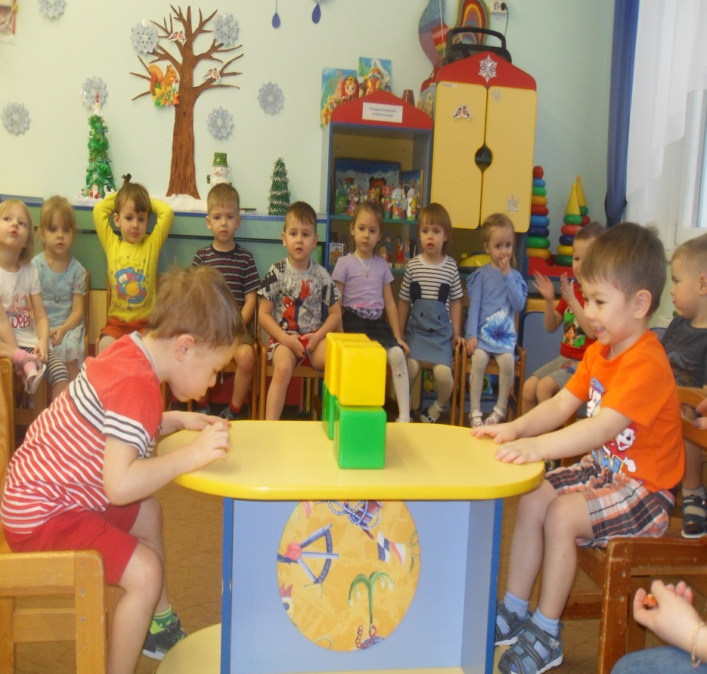
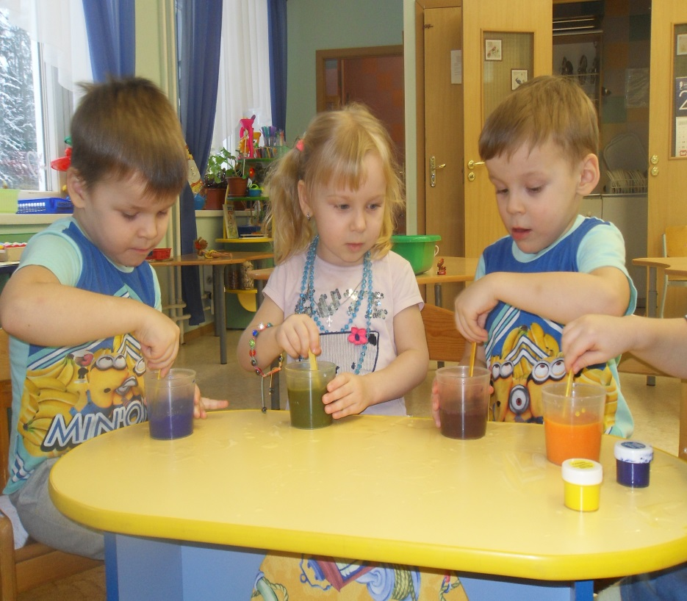
Интересные опыты проводим еще

Slide 12
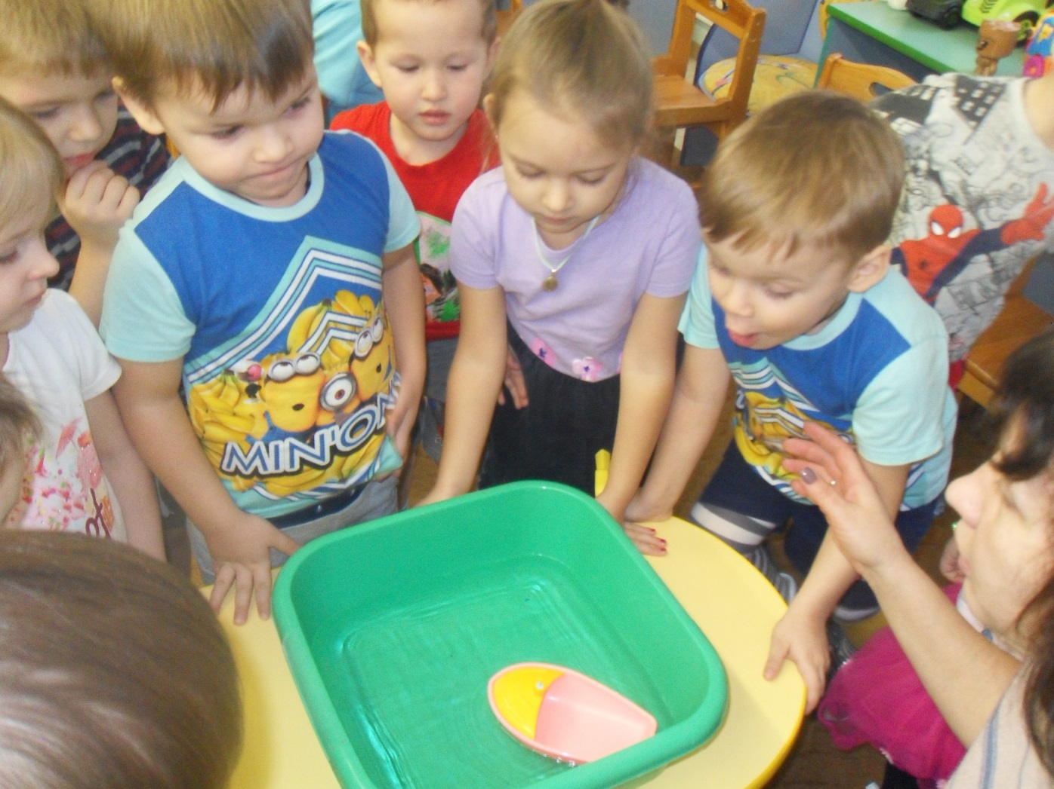
Спасибо за внимание!

